Slide 1

Día, Fecha: | Martes, 10/02/2026
Hora de inicio: | 17:20
Organización de Lenguajes y Compiladores 2 N
Omar Alejandro Vides Esteban

Slide 2

Manejo de entornos dentro del intérprete
Organización de Lenguajes y Compiladores 2
Escuela de Ingeniería de Ciencias Y Sistemas
Facultad de Ingeniería
Universidad de San Carlos de Guatemala

Slide 3


Agenda
Recursos
Foros
Tarea 1
Patron Visitor
DTT
Tabla de Simbolos
Parent Pointer Tree
Declaraciones
Asignaciones

Slide 4
COMPETENCIA(S)
El estudiante comprende las fases de un compilador a través de diagramas de flujo y modelos teóricos con ejemplos de compilación real
El estudiante evalúa el desempeño de cada fase del compilador a través de métricas de tiempo y uso de memoria para comparar diferentes implementaciones
El estudiante aplica técnicas de optimización de código como optimización local y global para reducir tamaño de código y mejorar rendimiento

Slide 5
VALORES
El manejo de entornos y tabla de símbolos requiere una organización sistemática para gestionar correctamente el alcance de variables y sus valores.
Al implementar entornos anidados con el patrón Visitor y tabla de símbolos, se mantiene un código estructurado que facilita el rastreo de declaraciones y asignaciones en diferentes scopes.
Organización y estructura

Slide 6
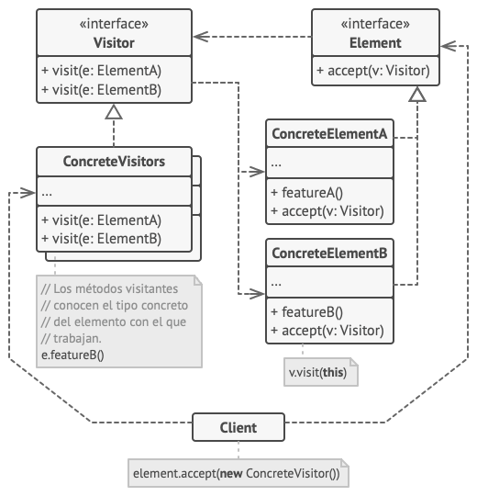
Patrón Visitor
Visitor es un patrón de diseño de comportamiento que te permite separar algoritmos de los objetos sobre los que operan.
Surgió de la necesidad de aplicar algoritmos específicos para objetos de diversos tipos anidados en una estructura compleja (como un árbol) sin modificar las clases base, o manteniendo las modificaciones al mínimo.

Slide 7
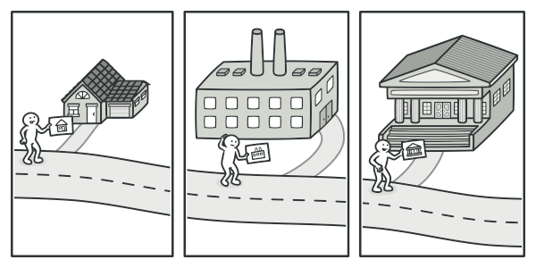
Patrón Visitor
Para dar un ejemplo:
Un experimentado agente de seguros está deseoso de conseguir nuevos clientes. Puede visitar todos los edificios de un barrio, intentando vender seguros a todo aquel que se va encontrando. Dependiendo del tipo de organización que ocupe el edificio, puede ofrecer pólizas de seguro especializadas:
Si es un edificio residencial, vende seguros médicos.
Si es un banco, vende seguros contra robos.
Si es una cafetería, vende seguros contra incendios e inundaciones.

Slide 8
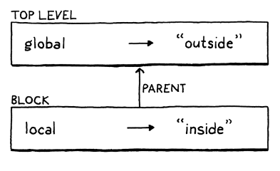
Parent Pointer Tree
Es una estructura de datos en la que cada nodo tiene un puntero que apunta a su nodo padre, pero no a sus hijos.
Recorrido ascendente eficiente
La Raíz es el todo

Slide 9
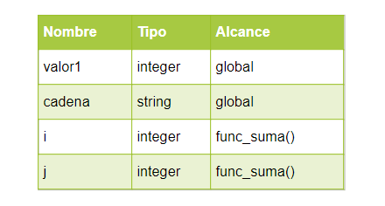
Tabla de Símbolos
Es una estructura de datos clave que almacena información detallada sobre los identificadores del código fuente, como su tipo, ámbito, y dirección de memoria, permitiendo al compilador realizar análisis semánticos, detectar errores y generar código eficiente.

Slide 10
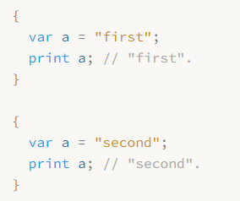
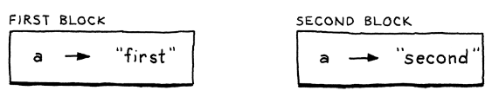
Scope Léxico

Slide 11
¿Cuándo se crea una referencia a un nuevo entorno?

Slide 12
Asignaciones y Declaraciones

Slide 13
Declaración
Asignación
Declaración:
Introduce un símbolo en el entorno.
se registra en la tabla de símbolos
se reserva espacio (real o lógico)
aún no tiene valor (o tiene default)
Asignación:
Modifica un símbolo ya existente.
se busca en el entorno (y padres)
se evalúa la expresión
se guarda el valor

Slide 14
Ejemplo

Slide 15
REFERENCIAS BIBLIOGRAFICAS
Compiladores, Principios, Técnicas y HerramientasAho, Sethi y Ullmam. PEARSON ADDISON- WESLEY, 2008, segunda edición.
https://refactoring.guru/es/design-patterns/visitor

Slide 16

Gracias por su atencion!
¿Dudas?
RECUERDA QUE TENEMOS NUESTRO FORO SEMANAL DONDE PUEDES CONSULTAR CUALQUIER DUDA QUE TE SURJA EN LA SEMANA

